Slide 1
Nonfluent Aphasia

Slide 12
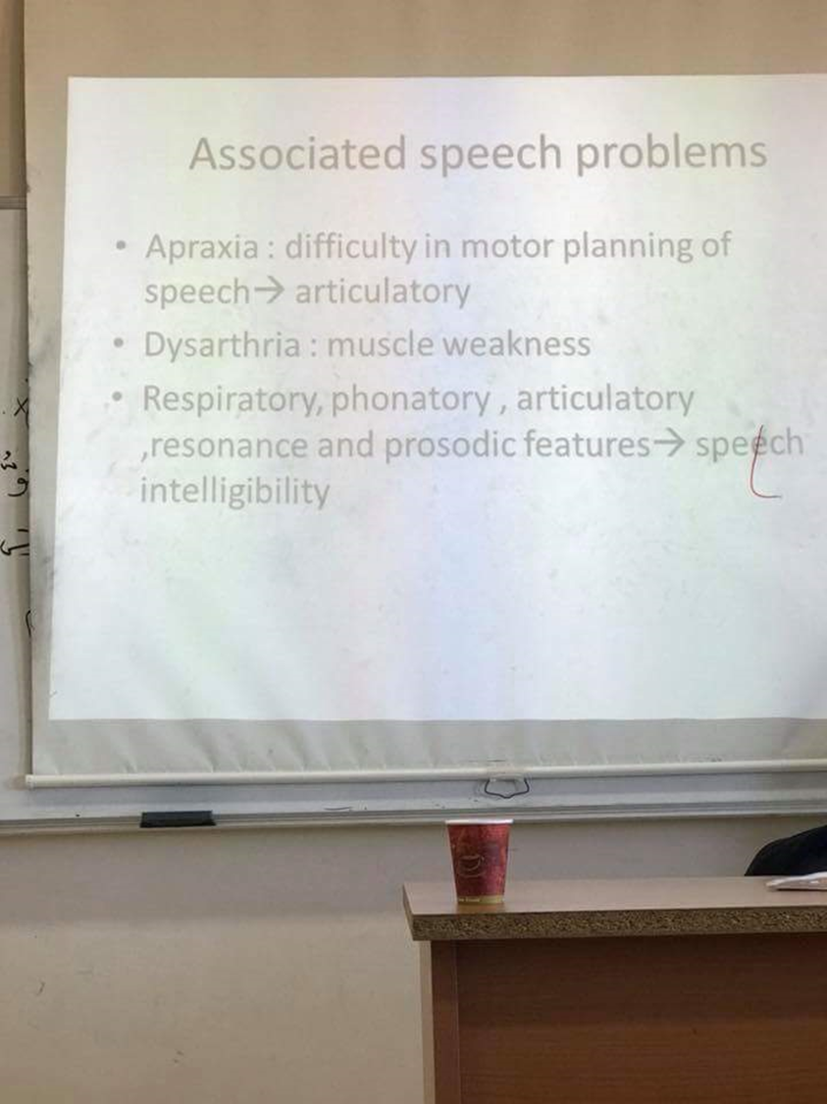

Slide 15
